Slide 1
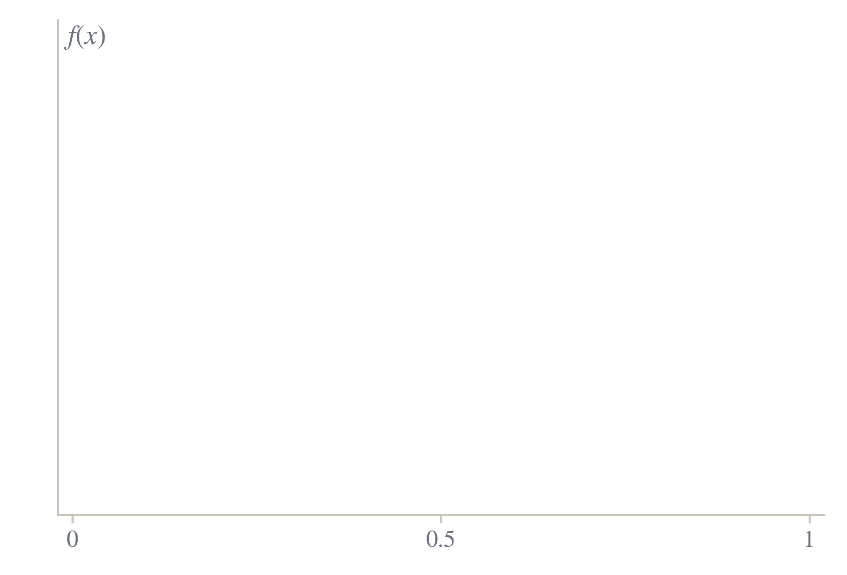
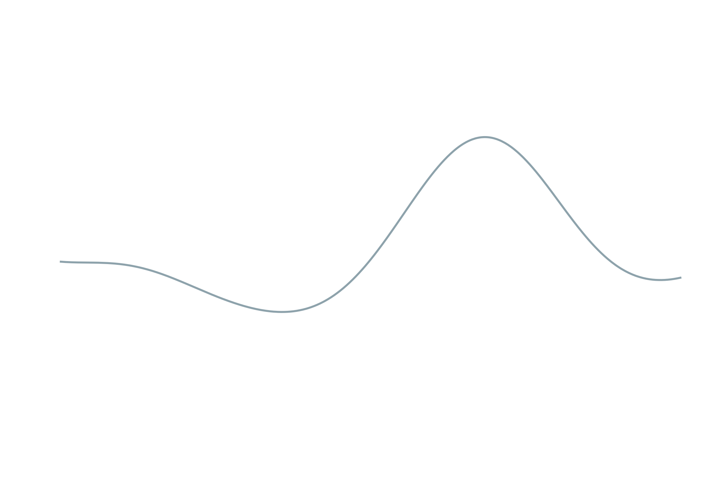
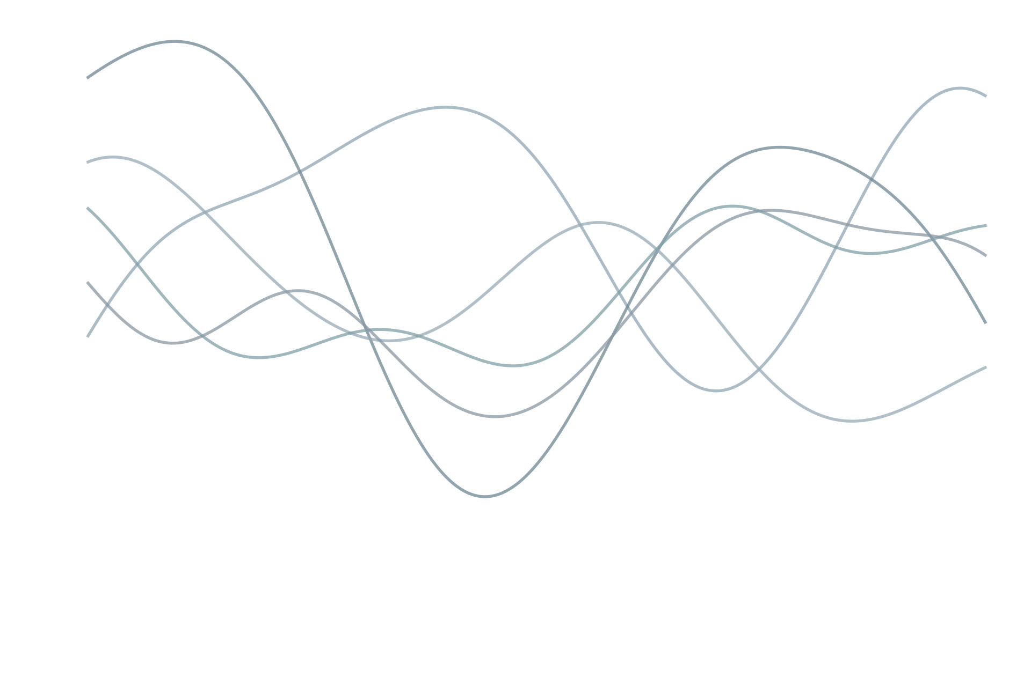
PROCESOS GAUSSIANOS
PASO 1 DE 8
Empezar con pesos inciertos
Partimos de una función parametrizada por pesos inciertos.
Cada elección de los pesos genera una función distinta: todavía no sabemos cuál describe el sistema.
cada curva corresponde a una elección distinta de los pesos
5

